Slide 3
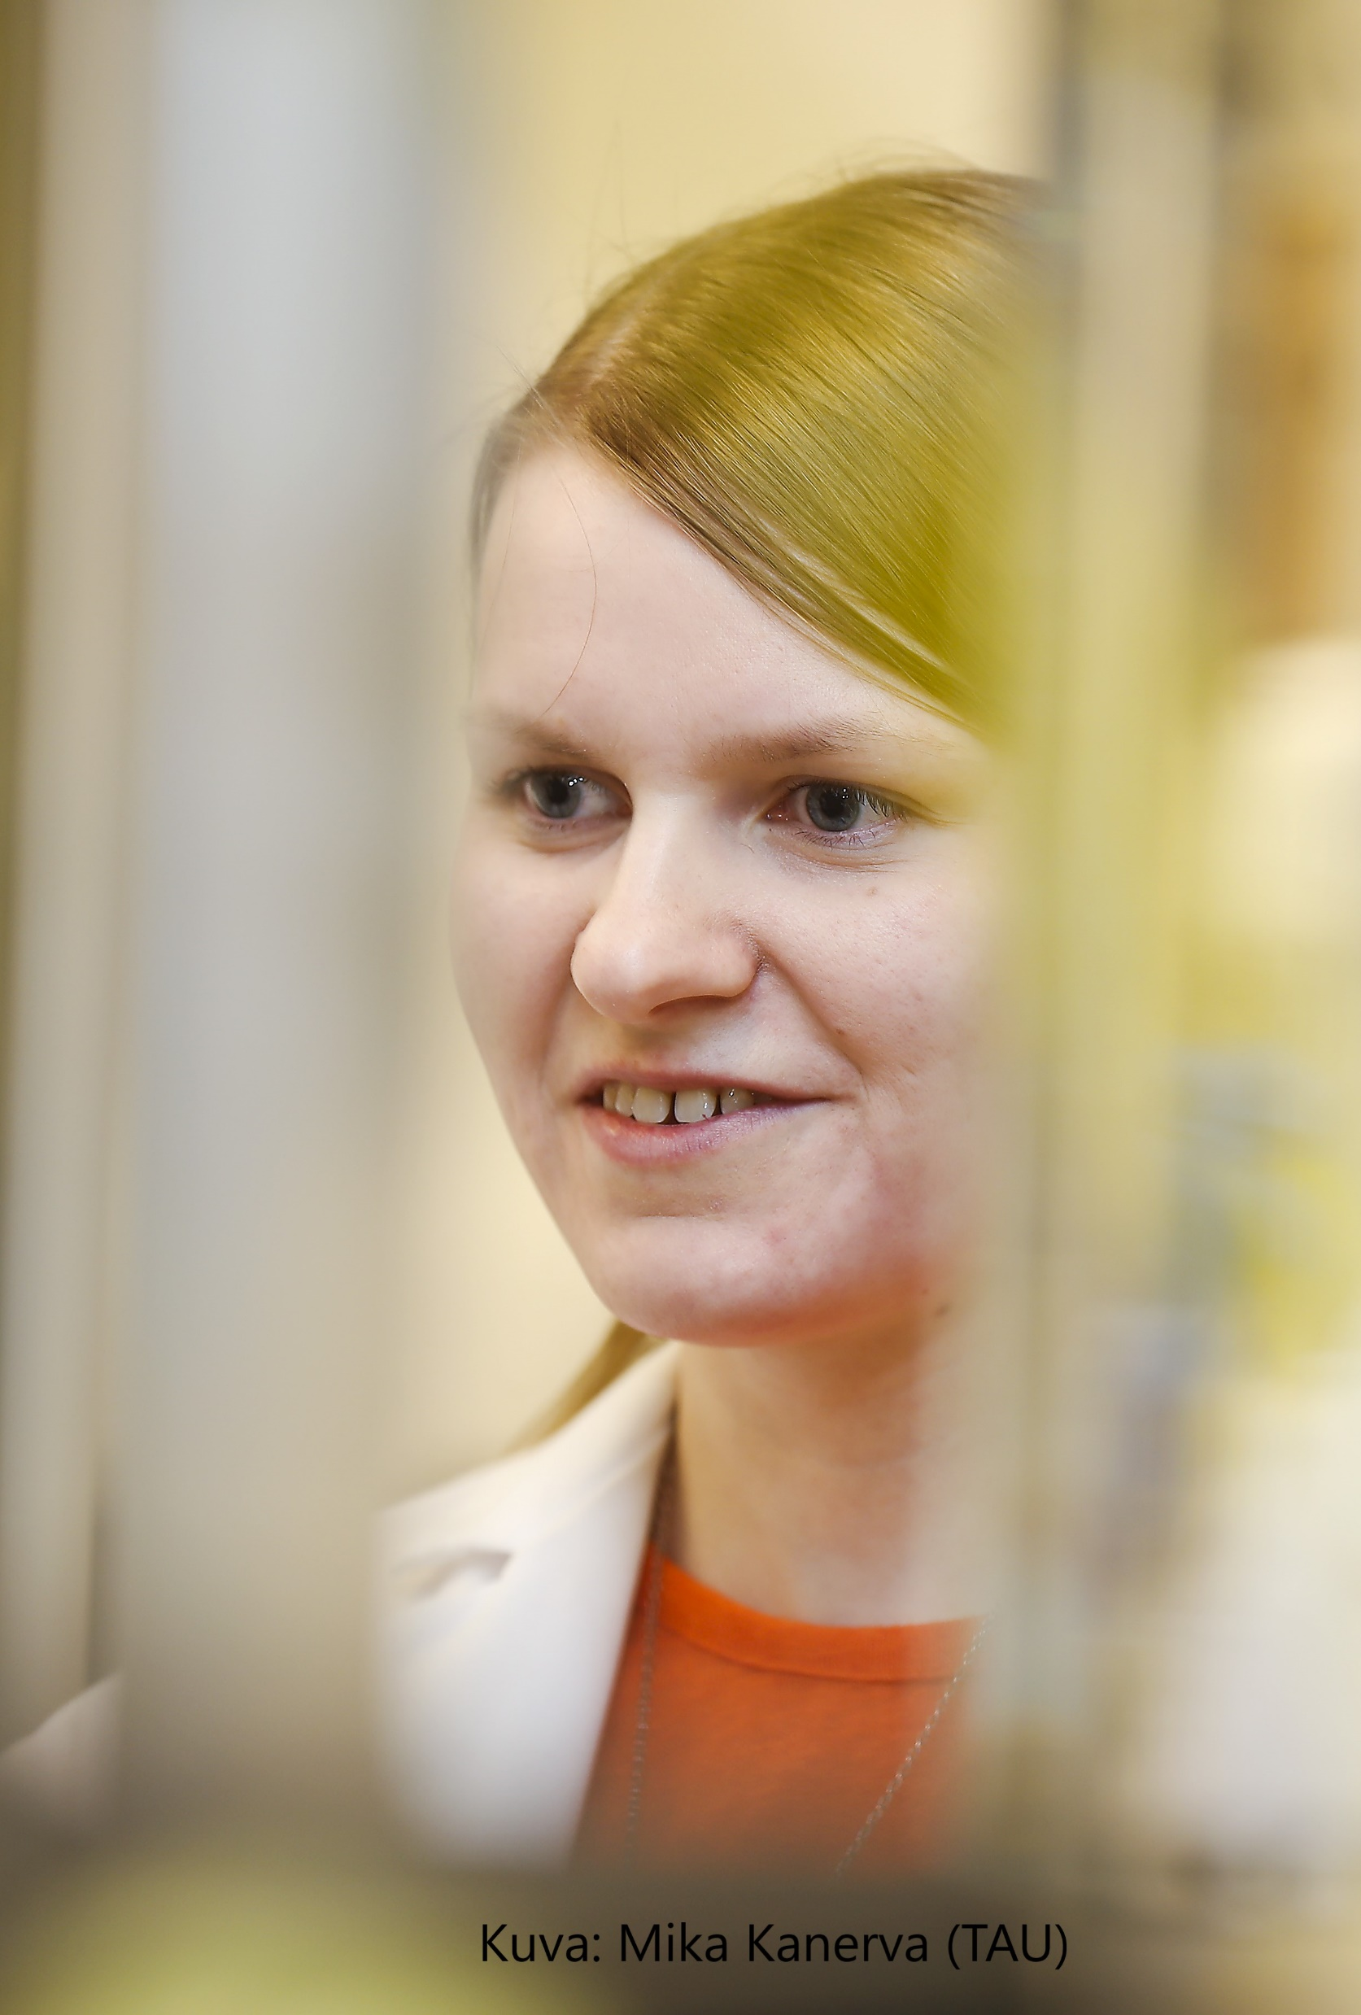
Ohjelma 5.4.
13:15 Ohjelma alkaa: Tervetuloa, käytännön asioita, esittely
13:30 Uradeitti: keskusteluharjoitus päätöksentekoon vaikuttavista tekijöistä
14:10 Sarjakuvat urapolulta
14:30 Tauko
14:45 Esitys tasa-arvosta tekniikan aloilla: Careers in technology – equal or not?, Susanna Bairoh, TEK
15:30 Päivän koonti ja valmistautuminen seuraavaan tapaamiseen
15:45 Mahdollisuus jäädä juttelemaan opintovalinnoista
Notes:
Tämä diasarja sisältää Tampereen yliopistossa tuotetun materiaalin, joka on ohjelmadioissa merkitty lihavoituna.

Slide 4
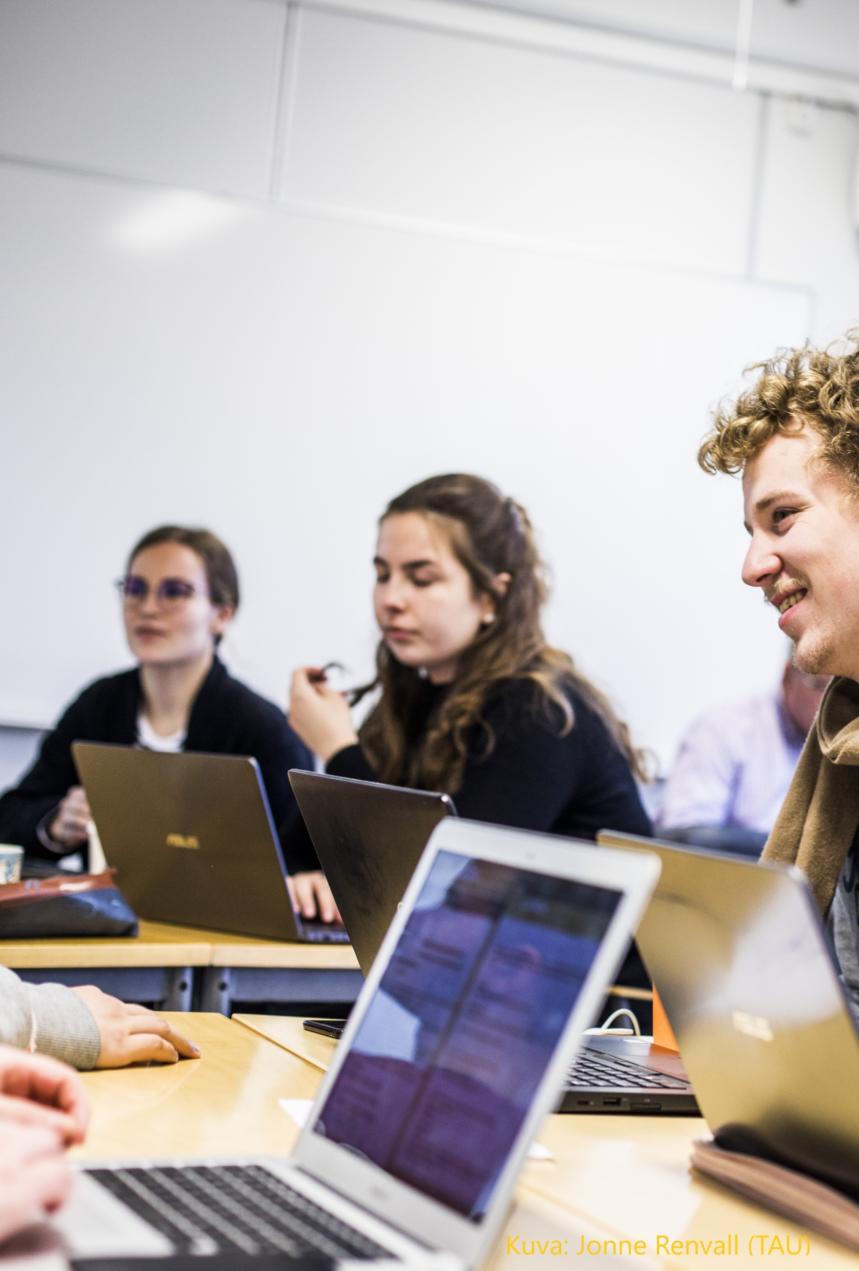
Tehdään tilasta kaikille turvallinen
Pidetään riittävää etäisyyttä ja maskit kasvoilla (Covid-suositusten aikaan).
Arvostamme erilaisuutta. Jokaisella yksilöllä on oikeus osallistua sellaisena kuin hän on tuntien olonsa turvalliseksi.
Vältämme oletusten tekemistä. Olemme avoimia uuden oppimiselle.
Jaamme ajatuksiamme ja kokemuksiamme sen verran kuin itse koemme sopivaksi.
Kuuntelemme aktiivisesti ja tasapuolisesti kaikkien ajatuksia ja kokemuksia.
Kielenkäyttömme on vastuullista ja huomaavaista.
Notes:
Turvallisemman tilan periaatteet ryhmäohjauksen vuorovaikutusta ajatellen on kuvattu tarkemmin omassa työkalukuvauksessaan, joka julkaistaan Tasa-arvoisesti uralle -sivustolla: https://tasaarvoisestiuralle.fi/tyokaluja/

Slide 5
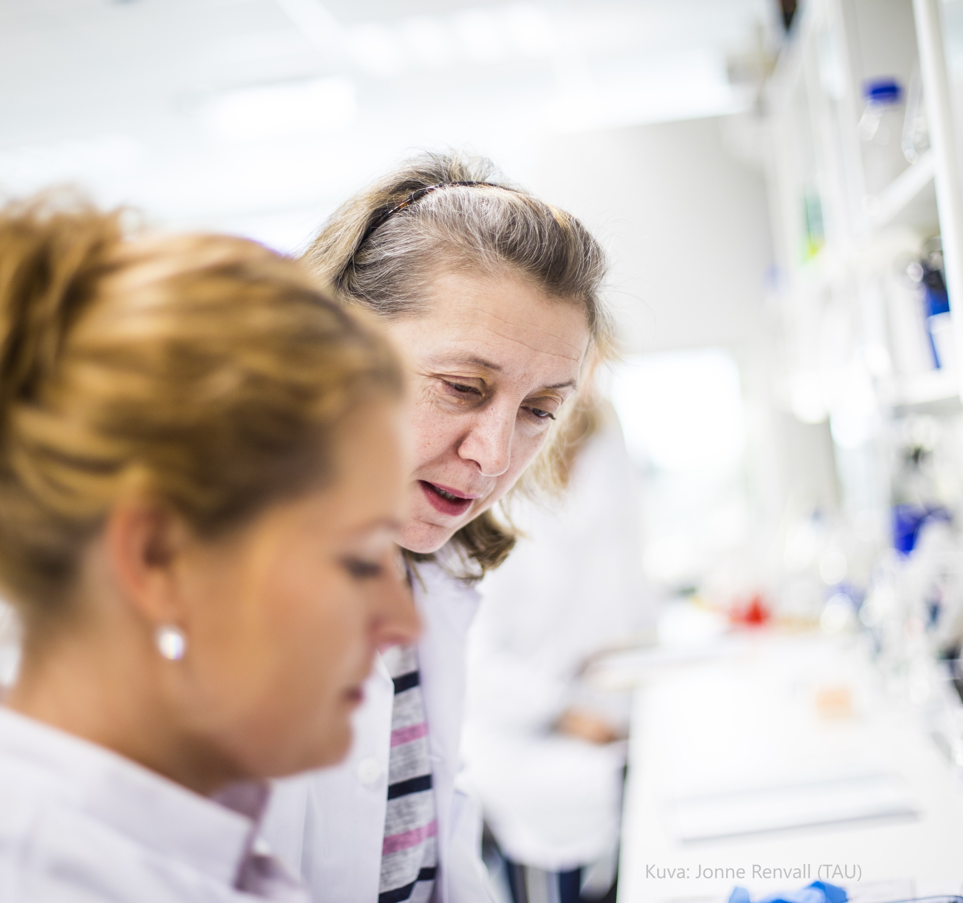
Sukupuolitietoisuus uraohjauksessa – mitä se tarkoittaa?
Erilaisten lähestymistapojen jatkumo: sukupuolisokeus - sukupuolineutraalius - sukupuolitietoisuus
Sukupuolitietoisuus on:
tietoon perustuvaa ymmärrystä sukupuolen vaikutuksesta alan valintaan ja uralla etenemisen haasteisiin eri elämänvaiheissa
tietoa työelämän segregaatiosta ja pyrkimystä sen lieventämiseen mm. kannustamalla myös epätyypillisille aloille
tietoa tasa-arvon edistämisen keinoista työelämässä
tietoa yliopiston tasa-arvotavoitteista ja toimimista niiden mukaisesti
sukupuolinormien, -stereotypioiden ja -hierarkioiden uusintamisen välttämistä
moninaisuuden kunnioittamista ja kulttuurisensitiivisesti toimimista
kunkin omien vahvuuksien löytämisessä ja itseluottamuksen rakentamisessa auttamista.
Notes:
Tämä dia on tarkoitettu opiskelijalle tiedoksi ja esimerkiksi siitä, mitä sukupuolitietoisuus voi tarkoittaa uraohjauksessa. Sukupuolisokeus on tietämättömyyttä sukupuolen vaikutuksesta työuriin ja sukupuolinormien, -stereotypioiden ja -hierarkioiden uusintamista. Sukupuolineutraalius on pyrkimystä tasa-arvoon kohtelemalla eri sukupuolta olevia henkilöitä muodollisesti tasapuolisesti. Sukupuolitietoisuus taas tarkoittaa sukupuolen vaikutuksen tunnistamista ihmisten työuriin. Sukupuolitietoisuuden toteutuminen ohjauksessa vaatii kuitenkin ennen kaikkea sitä, että ohjaaja reflektoi omia suhtautumistapojaan yllämainittuihin asioihin ja tuo niitä esille ohjauksessa tilanteen mukaan tahdikkaasti.

Slide 6
Tiedostamattomat ajatusvinoumat vaikuttavat työuriin
Tiedostamattomat ajatusvinoumat (unconscious bias) = tiettyjä ihmisryhmiä koskevia ennakkoluuloja, asenteita ja stereotypioita, joita muodostamme alitajuisesti käsitellessämme tietoa mahdollisimman nopeasti
Ajatusvinoumat voivat vaikuttaa rekrytointeihin ja uralla etenemisen mahdollisuuksiin. -> Niiden vaikutusta voidaan vähentää reflektoimalla omia päätelmiä ja pyrkimällä tekemään syrjimättömiä päätöksiä​
Mitä odotamme hakijalta työpaikkailmoituksessa?
Miten arvioimme hakijoiden osaamista ja potentiaalia?
Suosimmeko kaltaisiamme?
Ajatusvinoumilla voi olla merkitystä myös siihen, miten arvioimme omaa osaamistamme ja potentiaaliamme työnhaussa
Kuva: Vie Studio (Pexels)
Notes:
Teknologiayritys Tietoevry teki kokeilun, jossa se vaihtoi työpaikkailmoituksissaan maskuliiniseksi mielletyt sanat sukupuolineutraaleiksi. Esim: pätevä -> asioista perillä oleva; motivoitunut -> keskittynyt; itsenäinen -> itseohjautuva
Kokeilun myötä naishakijoiden osuus nousi 14 prosentista 36 prosenttiin.
(https://www.tietoevry.com/fi/uutishuone/kaikki-uutiset-ja-tiedotteet/tiedotteet/2021/06/sanavalinnoilla-on-merkitysta-yksinkertainen-muutos-rekrytointi-ilmoituksissa-kasvatti-merkittavasti-naishakijoiden-maa/)

Slide 7
Miltä ura-ajatuksesi näyttävät?
Valitse kuva, joka liittyy jotenkin nykyiseen tilanteeseesi tai ajatuksiin, joita sinulla on ollut urastasi.
Ole luova ☺
Esittele itsesi ja kuvan tarina muille ryhmäläisille
Kuva: Ali Pazan (Pexels)
Notes:
Käytimme Dixit-pelin kuvakortteja, mutta mitkä tahansa sopivat kuvat kelpaavat.

Slide 8
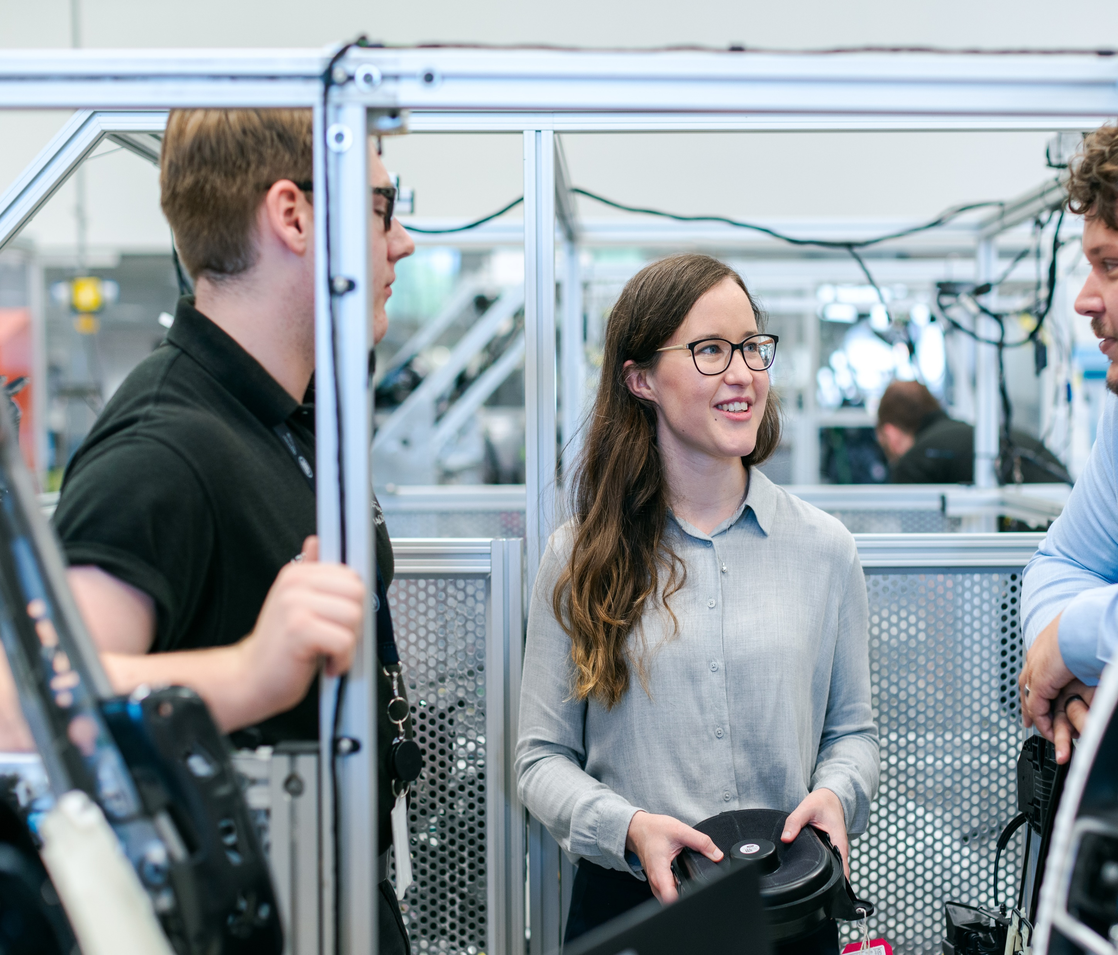
Uradeitti
Tehtävän tavoitteet:
Tutustua toisiimme
Tehdä näkyväksi valinnat, joita olemme jo tehneet uran kannalta
Lisätä tietoisuutta asioista, joilla voi olla vaikutusta uraan liittyviin päätöksiin
Kuva: Thisisengineering (Pexels)
Notes:
Tarkemmat ohjeet Uradeitin toteuttamiseksi: https://tasaarvoisestiuralle.fi/tyokalu/uradeitti-keskusteluharjoitus-paatoksentekoon-vaikuttavista-tekijoista/

Slide 9
5 kierrosta, 3+3 minuuttia per pari
Esittele itsesi ja kerro mitä opiskelet
Mitä tiesit etukäteen omasta alastasi?
Mitkä päätökset ovat johtaneet sinut tänne?
Mikä ja kuka on vaikuttanut päätöksiisi?
Miltä päätösten tekeminen tuntui?
Miten luulet sukupuolesi vaikuttaneen päätöstesi taustoihin?
Harjoituksen tarkempi ohjeistus NAU!-hankkeen sivuilla

Slide 10
Mitä tiesit etukäteen omasta alastasi?
Miksi valitsit alan?
Miten ala vastasi odotuksiasi, tai miten ei?
Mitä mielikuvia sinulla on keskustelukumppanin alasta?
Mitkä päätökset ovat johtaneet sinut tänne?
Millaisia valintoja olet tehnyt ennen opintojen aloitusta?
Millä perustein teit päätöksiä?
Kuka on vaikuttanut päätöksiisi?
Onko joku yrittänyt vaikuttaa päätöksiisi tarkoituksella?
Entä tehnyt niin tahattomasti, miten?
Millainen rooli perhetaustallasi on ollut?
Entä opettajilla ja opinto-ohjaajilla?
Miltä päätösten tekeminen tuntui?
Oliko päätösten teko helppoa vai hankalaa?
Oletko tuntenut epävarmuutta päätöksistä?
Ovatko päätöksiin liittyneet tunteet muuttuneet ajan myötä, miten ja miksi?
Millainen merkitys tunteilla voi olla päätöksentekoon?
Miten luulet sukupuolesi vaikuttaneen päätöstesi taustoihin?
Liittyykö alaasi sukupuolittuneita mielikuvia?
Onko sinua kenties ohjattu tiettyihin valintoihin sukupuolesi perusteella?
Oletko itse tehnyt valintoja sukupuolen perusteella?
Notes:
Tässä esimerkkinä kysymykset, jotka löytyvät alustuksineen osoitteesta: https://tasaarvoisestiuralle.fi/tyokalu/uradeitti-keskusteluharjoitus-paatoksentekoon-vaikuttavista-tekijoista/
Kysymykset voi muotoilla esim classroomscreenille, ks. esimerkki seuraavalla dialla

Slide 11
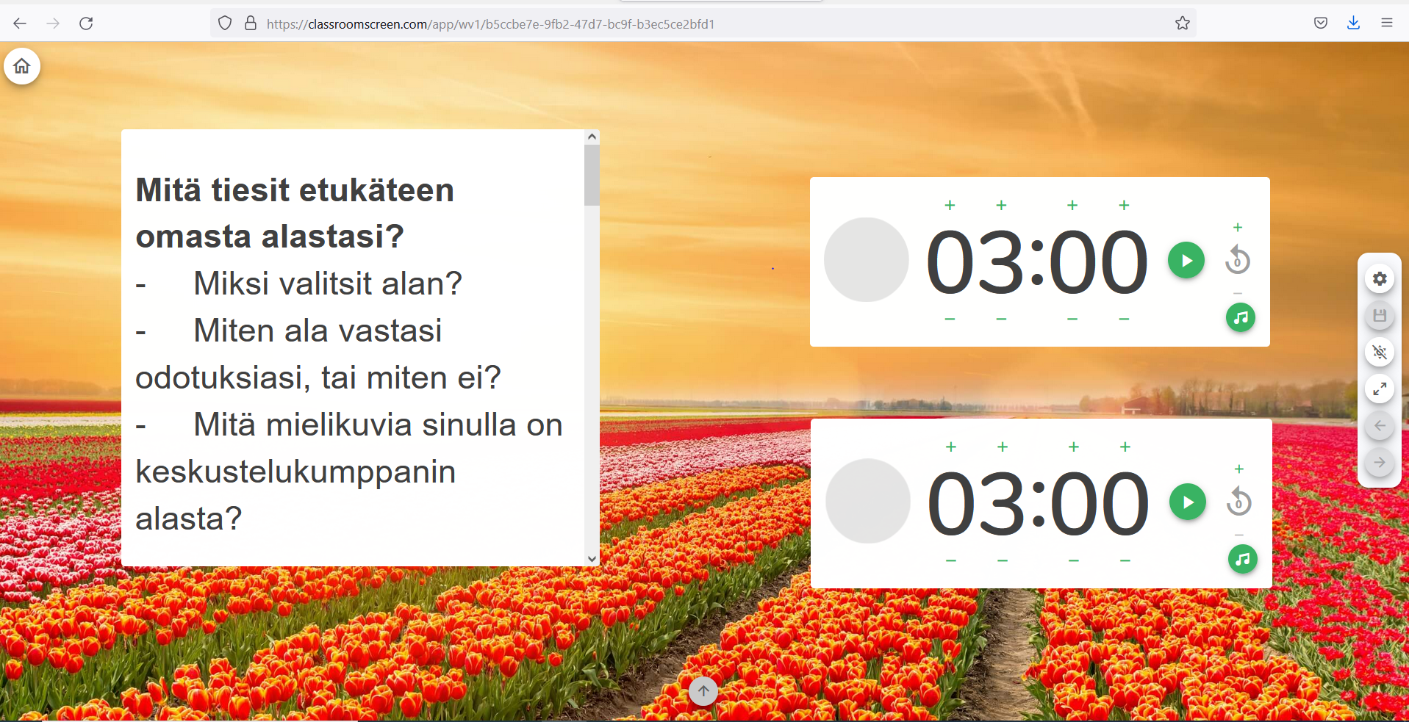
Notes:
Tässä esimerkki näkymästä classroomscreen.com -sivustolta, jota voi käyttää kysymysten jakamiseen ja ajanottoon. Ilmaisversiolla näyttöjä ei voi tallentaa, mutta uusien luominen käy kätevästi.
Voit lukea lisää Classroomscreenistä: https://www.matleenalaakso.fi/2019/02/classroomscreen.html

Slide 12
Kolme lähestymistapaa tulevaisuutta koskevaan päätöksentekoon
1. Strateginen
Perustuu selkeään tavoitteeseen, jonka saavuttamiseksi polkunsa ja valintansa suunnittelee
2. Itsereflektiivinen
Perustuu tietoisuuteen omista tarpeista, arvoista ja kyvyistä, jotka ohjaavat toimintaa ja valintoja
3. Opportunistinen
Perustuu tarjolla oleviin mahdollisuuksiin, joihin tartutaan enempiä suunnittelematta
Mitä lähestymistapoja tunnistat omalla polullasi?
Kuva: Thisisengineering (Pexels)

Slide 13
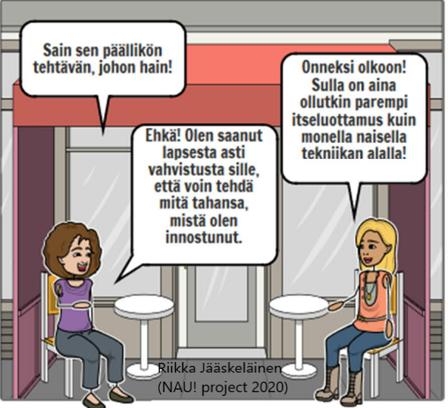
Urasarjakuvat
Lue sarjakuvat 3 & 4
Perustuvat tosielämän tapahtumiin (Riikka Jääskeläinen, NAU!-hanke 2020)
Keskustelkaa ryhmissä:
Millaisia ajatuksia ja tunteita sarjakuvat herättivät?
Onko itsellänne vastaavia kokemuksia?
Mihin tilanteeseen kiinnititte huomiota?
Jos sarjakuvan henkilö olisi ystäväsi, miten kannustaisit häntä?
Millaisia toimenpiteitä pitäisi tehdä vastaavien tilanteiden ehkäisemiseksi (opinnoissa, työelämässä, yhteiskunnassa)?
Onko eri sukupuolilla samanlaisia vai erilaisia urahaasteita?
Notes:
Sarjakuviin voi valita keskustelukysymykset ryhmän ja tilanteen mukaan. Tässä ensimmäinen kysymys liittyy omiin kokemuksiin ja mahdollistaa vertaistuen ryhmäläisten kesken, toinen kysymys keskittyy ratkaisujen etsimiseen ja kolmas laajentaa urahaasteiden tarkastelua sukupuolinäkökulmasta.
Tehtävässä käytetyt sarjakuvat:
3. Asiantuntija sukupuolesta riippumatta
4. Monipuolisemmat esikuvat
https://tasaarvoisestiuralle.fi/tyokalu/sarjakuvat-opintojen-ja-uran-sukupuolittumisesta/

Slide 14
Ura-ajatuksia erilaisin silmin
LAPSI
AIKUI-NEN
YHTEIS-KUNTA
Notes:
Seuraavalla dialla avataan tämän dian ajatus. Samoja teemoja on Uradeitissä, eli tätä voi käyttää sen yhteydessä nopeana kertauksena tai halutessaan laajentaa tämän käsittely Uradeitin sijaan (esim. aikataulun vuoksi).

Slide 15
Ajattele kuin lapsi, ajattele kuin aikuinen, ajattele yhteiskunnan vaikutusta
Mikä sinusta tulee isona? Tätä kysytään usein lapsilta. Oliko sinulla selkeä vastaus? Vai muuttuiko se joka viikko?
Aikuituessa nämä lapsuuden unelmat kohtaavat todellisuuden. Urasuunnitelmia voi arvioida sen perusteella, onko työpaikkoja tarjolla tai voiko sillä ansaita elantonsa. Saatat myös miettiä, missä olet hyvä ja mitä taitoja sinulla on. Joskus on vain tyydyttävä siihen, mitä saa, jos vaihtoehdot ovat rajalliset.
Usein uravalintoihin liittyy myös tiedostamattomia tekijöitä, sellaisia jotka otetaan itsestäänselvyyksinä koska ne nähdään niin tavallisina yhteiskunnassa. Esimerkiksi se, pidetäänkö tiettyä uraa hyväksyttävänä omalle sukupuolelle tai millaisen sosiaalisen aseman se toisi. Tai ehkä olet tietoisesti toiminut odotusten vastaisesti. Miten yhteiskunnan kulttuuri, asenteet ja arvostukset ovat vaikuttaneet urasuunnitelmiisi ja voivat vaikuttaa uraasi myöhemmin? Koetko, että sinun on täytettävä yhteiskunnan tai sukupuolen määrittämät normit?
Notes:
Tämä dia avaa edellisen kuvion ajatusta, ja tarkoituksena käydä teemat suullisesti läpi eikä näyttää diaa opiskelijoille.

Slide 16
Ohjelma 12.4.
13:15 Ohjelma alkaa: Tervetuloa, käytännön asioita, esittely
13:30 Uratarina (Uravalmentaja Katri Koli)
14:00 Itsetuntemukseen liittyviä harjoituksia (Uravalmentaja Katri Koli)
15:30 Päivän koonti ja valmistautuminen seuraavaan tapaamiseen
15:45 Mahdollisuus jäädä juttelemaan opintovalinnoista

Slide 17
Uravalmennus
Uratarinat tarjoavat esikuvia ja inspiraatiota
Harjoitellaan tunnistamaan omat taidot ja vahvuudet
Vinkki: Voit sisällyttää ohjelmaan uravalmennusta valitsemistasi aiheista. Pilotissa meillä oli ulkopuolinen uravalmentaja toteuttamassa tämän osuuden ohjelmasta. Uratarinoihin vaihtoehtona on esimerkiksi kutsua joku kertomaan tarinansa, käyttää NAU!-hankkeen sivustolta löytyviä uratarinoita (esim. Alumnipodcast) tai etsiä mediasta ja korkeakoulujen sivuilta kiinnostavia tarinoita.

Slide 18
Ohjelma 26.4.
13:15 Ohjelma alkaa: Tervetuloa, käytännön asioita, esittely
13:30 Vuorovaikutus ja itseluottamus työnhaussa (Uravalmentaja Salli Joutsenoja, TEK)
14:30 Tauko
14:45 Harjoitukset motivaation ja osaamisen sanoittamisesta
15:40 Päivän koonti ja palaute kokonaisuudesta
15:45 Mahdollisuus jäädä juttelemaan opintovalinnoista
Notes:
Lihavoitu osuus näillä dioilla

Slide 19
Taitoposteri: mielikuvaharjoitus ja osaamisen sanoittaminen
Notes:
Taitoposterista on myös erillinen työkalukuvaus: https://tasaarvoisestiuralle.fi/tyokalu/taitoposteri-mielikuvaharjoitus-ja-osaamisen-sanoittaminen/
- Harjoitus alkaa mielikuvatehtävällä, jossa kuvitellaan päätyminen unelmatyöhön jossa esihenkilö huomioi motivaatiosi ja antaa kiitosta taidoistasi. Nämä kaksi ovat tärkeitä tekijöitä rekrytointiprosessissa.
Tavoitteena on kerätä myöhemmin työnhaussa hyödynnettävä henkilökohtainen materiaaliresurssi ja harjoitella osaamisen ja motivaation sanoittamista.
Harjoituksessa hyödynnetään parikeskustelua ajatusten herättelyyn ja sen jälkeen kirjataan ajatukset ylös. Tehtävää voi soveltaa myös täysin itsenäiseksi työskentelyksi.
Vinkkinä omien taitojen pohtimiseen: voit katsoa esimerkiksi opetussuunnitelmasta, mitä kursseillasi on ollut oppimistavoitteena. Tätä voi käyttää myös erillisenä tehtävänä.

Slide 20
Taitoposteri-harjoituksen ohjeet
Harjoitus alkaa mielikuvatehtävällä, jossa kuvitellaan päätyminen unelmatyöhön jossa esihenkilö huomioi motivaatiosi ja antaa kiitosta taidoistasi. Nämä kaksi ovat tärkeitä tekijöitä rekrytointiprosessissa.
Tavoitteena on kerätä myöhemmin työnhaussa hyödynnettävä henkilökohtainen materiaaliresurssi ja harjoitella osaamisen ja motivaation sanoittamista.
Harjoituksessa hyödynnetään parikeskustelua ajatusten herättelyyn ja sen jälkeen kirjataan ajatukset ylös. Tehtävää voi soveltaa myös täysin itsenäiseksi työskentelyksi.
Vinkkinä omien taitojen pohtimiseen: voit katsoa esimerkiksi opetussuunnitelmasta, mitä kursseillasi on ollut oppimistavoitteena. Tätä voi käyttää myös erillisenä tehtävänä.
Notes:
Taitoposterista on myös erillinen työkalukuvaus NAU!-hankkeen nettisivulla: https://tasaarvoisestiuralle.fi/tyokalu/taitoposteri-mielikuvaharjoitus-ja-osaamisen-sanoittaminen/

Slide 21
Kuvittele...
Olet aloittanut unelmiesi työpaikassa, kaikki on sujunut hyvin ja olet itsevarma omasta työstäsi. Myös esihenkilösi on tyytyväinen ja tulee kiittämään sinua hyvin tehdystä työstä. Olet selvästi tehnyt vaikutuksen taidoillasi. Saat myös kuulla, että arvosi sopivat hyvin yhteen yrityksen kulttuurin kanssa ja motivaatiosi on erinomainen.
Kuva: Bradley Hook
Notes:
Tarinasta kiinnitetään huomio kahteen tärkeään asiaan: motivaatio ja taidot (https://duunitori.fi/tyoelama/rekrytointitutkimus-2022-rekrytointipaatos)
Harjoituksessa käsitellään ensin motivaatiota ja sen jälkeen taitoja.

Slide 22
Mikä tekee vaikutuksen esihenkilöösi?
Miten arvosi sopivat yrityksen arvoihin?
Miten motivaatiosi työtä kohtaan näkyy?
Mitä sinulle on tarjota yritykselle tai työn kautta laajemmalle yhteisölle?
Mitä työ voi tarjota sinulle? Miten työ ruokkii motivaatiotasi?
Notes:
Otsikko viittaa alun kehyskertomukseen, ja sen pohjalta dialla herätellään lyhyesti pohtimaan motivaatiota ja sen perustelua. Hyvä rekrytointi on molemmille osapuolille optimaalinen. Meillä on omia tarpeita, arvoja ja motivaation lähteitä, mutta tässä harjoitellaan sanoittamaan niitä erityisesti työnantajan vakuuttamisen näkökulmasta. On hyvä huomata, että palkka on työssä yleinen motivaatiotekijä, mutta sillä ei vakuuta työnantajaa. Sen sijaan voi sanoittaa esimerkiksi motivoitumista korkeista tavoitteista. Joka tapauksessa kannattaa miettiä muitakin motivaatiotekijöitä tämän lisäksi. Yleensä työtä on myös helpompi hakea, kun tehtävä oikeasti kiinnostaa.

Slide 23
Esimerkkejä työhön liittyvistä motivaatiotekijöistä: Haluatko…
Oppia uutta
Vaikuttaa asenteisiin tai maailman muutokseen
Auttaa ihmisiä, jakaa tietoa
Käyttää luovuuttasi, ratkoa ongelmia
Saada tunnustusta tavoitteiden saavuttamisesta
Kantaa vastuuta, saada johtamiskokemusta
Tehdä yhteistyötä, tuntea yhteenkuuluvuutta
Notes:
Tätä harjoitusta tehdessä on hyvä olla sukupuolisensitiivinen. Voitte pohtia esimerkiksi ryhmässä keskustellen, liitttyykö erilaisiin motivaatiotekijöihin sukupuolittuneita stereotypioita. Opiskelijoita kannattaa rohkaista ilmaisemaan erilaisia motivaationlähteitä; esimerkiksi naiset saavat motivoitua myös tulospalkkauksesta tai urakehityksen mahdollisuuksista.

Slide 24
Keskustele vierustoverin kanssa
Mikä sinua motivoi?
Mikä tekee työstä merkityksellisen?
Millaisia arvoja ja tavoitteita sinulla on työn suhteen?
Notes:
Tässä kohtaa osallistujat voi jakaa pareiksi keskustelemaan lyhyesti (esim. 5 minuuttia) aiheista. Tämä voi auttaa motivaation sanoittamisessa ja kirkastamisessa.

Slide 25
Kirjoita ylös, miksi sinut palkattiin? Mikä työssä on sinulle tärkeää?
Kirjoita yksi asia per post-it-lappu
Ajattele työhön liittyviä arvoja ja motivaatiota, jopa missiota
TAVOITE: näyttää työnantajalle miksi juuri sinä olet hyvä tähän työhön
Notes:
Tehtävänanto viittaa alun kehyskertomukseen, jossa työnantaja on huomioinut erinomaisen motivaation. Edellisten diojen ja keskustelun herättämät pohdinnat on tässä kohtaa tarkoitus kiteyttää ja kirjata ylös itselle resurssiksi työnhakua varten. Kehyskertomuksessa puhuttiin unelmatyöstä, joten jatkossa näitä on hyvä muokata haettavaan työtehtävään liittyen. Aikaa voi varata 5-10 minuuttia ja seurata edistymistä.

Slide 26
Millaisia taitoja sinulla on? Esimerkkejä ns. pehmeistä ja kovista taidoista
Yhteistyö
Viestintä
Luovuus
Ongelmanratkaisu
Kansainvälisyys
Tarkkuus
Empatia
Vieraat kielet
Projektinhallinta
Asiakaspalvelu
Tietojenkäsittely-taidot
Ohjelmointikielet
Tiedonlouhinta
Analytiikka
Design
Ketterä tuotanto
Notes:
Motivaatio-teemasta siirrytään nyt taitoihin. Taitoja on tyypillisesti jaoteltu pehmeisiin (jotka eivät suoraan liity tiettyyn työtehtävään, ovat vaikeasti mitattavissa ja arvioitavissa, joihin joillain on luontaisia kykyjä mutta joita kuitenkin voi harjoitella) ja koviin taitoihin (teknisiin taitoihin, jotka ovat selkeästi opittavissa ja joita voidaan edellyttää tietyn työtehtävän suorittamiseen). Tällä esimerkkidialla esimerkkejä pehmeistä taidoista on vasemmassa laatikossa ja esimerkkejä kovista taidoista oikeassa laatikossa. Keskellä on esimerkkejä taidoista, jotka voisivat määritelmän puolesta kuulua vähän molempiin. Taitoja voidaankin luokitella eri tavoin, mutta dian päätarkoituksena on havainnollistaa, miten monenlaisia taitoja ihmisellä voi olla, sekä muistuttaa, että erilaiset taidot ovat yhtä arvokkaita. Taidoista voi myös keskustella sukupuolisensitiivisesti: on tärkeää huomata, että pehmeät ja kovat taidot eivät liity sukupuoleen. Kaikilla sukupuolilla voi olla erilaisia taitoja, ja on hyvä tuoda kaikenlaisia taitoja esiin työnhakutilanteessa.

Slide 27
Keskustele vierustoverin kanssa
Mitä taitoja sinulla on, joita voit hyödyntää työssäsi?
Missä olet oppinut niitä?
Miten muut huomaavat taitosi?
Notes:
Tässä kohtaa osallistujat voi jakaa pareiksi keskustelemaan lyhyesti (esim. 5 minuuttia) aiheista. Tämä voi auttaa taitojen sanoittamisessa ja kirkastamisessa.

Slide 28
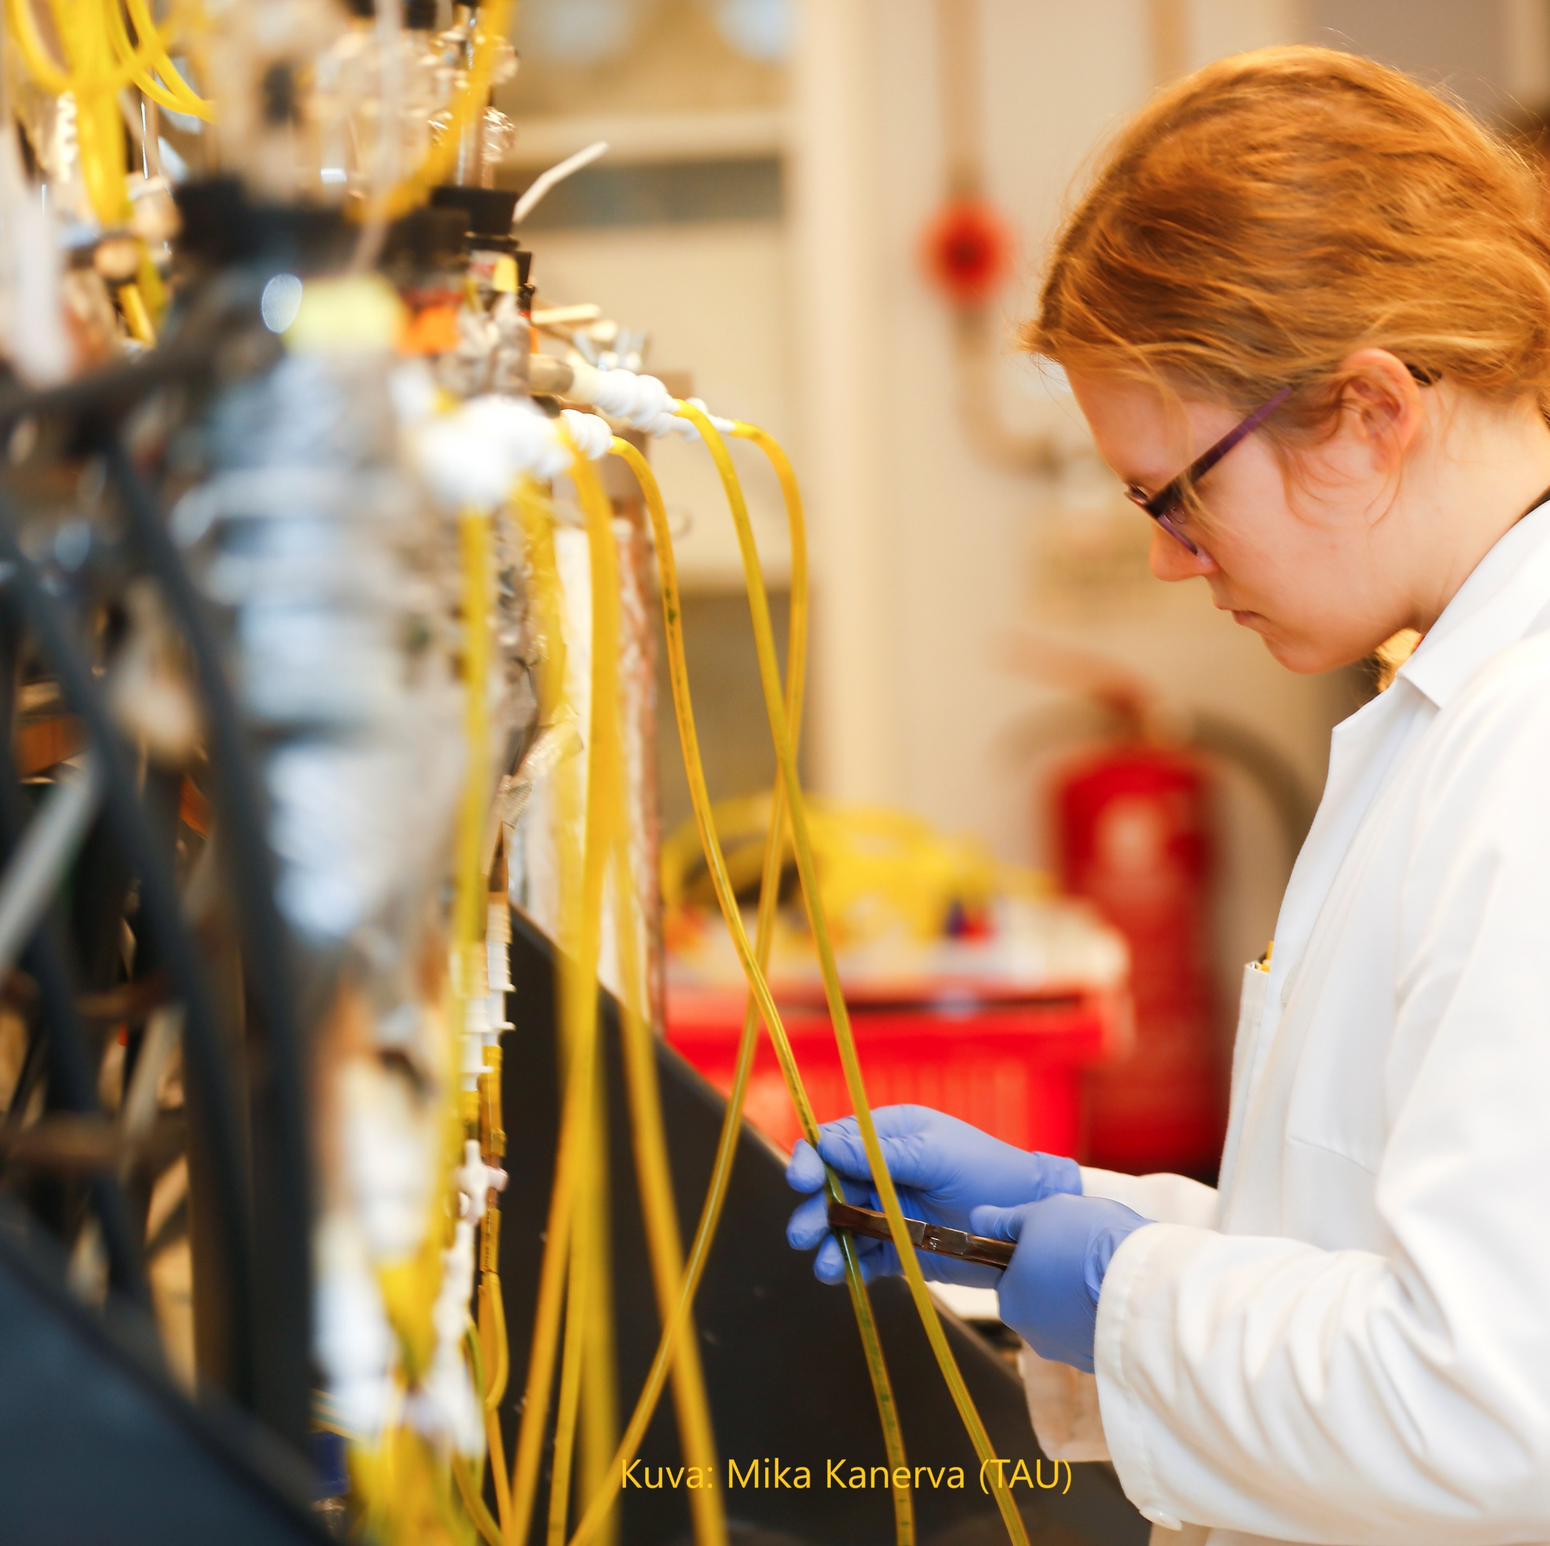
Kirjoita ylös, missä olet hyvä? Millaisia taitoja sinulla on?
Kirjoita yksi taito per post-it-lappu
Kirjoita jokaisen taidon yhteyteen, miten olet käyttänyt taitoa, miten se näkyy työssäsi tai miten olet sen oppinut
TAVOITE: Sanoittaa taitosi uskottavasti ja käytännönläheisesti
Notes:
Edellisten diojen ja keskustelun herättämät pohdinnat on tässä kohtaa tarkoitus kiteyttää ja kirjata ylös itselle resurssiksi työnhakua varten. Tähän voi halutessaan käyttää enemmänkin aikaa, sillä jokaisella varmasti on useampia taitoja. Osallistujia voi myös pyytää valitsemaan esimerkiksi kolme taitoa, joihin nyt keskittyy. Tässä voi auttaa, jos aiemmin on jo käytetty aikaa omien taitojen pohdintaan tai listaamiseen, jolloin osallistuja voi valita ne, mitä haluaisi eniten käyttää työssään. Abstraktimmat taidot kannattaa pilkkoa pienemmiksi ja konkreettisemmiksi taidoiksi, esim. projektinhallinta -> ajankäytön hallinta: vastuu ryhmätyön aikatauluttamisesta
Kirjattuja taitoja voi myöhemmin hyödyntää työnhaussa sen mukaan, mitä taitoja tehtäväkuvauksessa toivotaan ja miten omia vahvuuksiaan haluaa tuoda esiin.

Slide 29
Lopuksi
Jatka Taitoposterin täyttämistä kotona ja päivitä uusien taitojen kertyessä
Kerää kaikki post-it-laput posteriksi ja saat työnhakua varten helposti muokattavan ja hyödynnettävän työkalun
Muista muokata työhakemus haettavan tehtävän ja yrityksen tarpeisiin
Kuva: Andrea Piacquadio
Kuva: Zainul Faki

Slide 30
Harjoitus työhaastatteluun: STAR-menetelmän käyttö
Valitse yksi taidoistasi esimerkiksi
Missä tilanteessa olet käyttänyt taitoa? (opinnoissa / aiemmassa työssä / harrastuksissa…) -> kerro tarina STAR-menetelmällä!
Situation - tilanne: Kerro tausta esimerkillesi
Task - tehtävä: Mikä oli tehtävä ja sinun roolisi?
Action - toiminta: Mitä teit?
Result - tulos: Mitä sait aikaan? Miten onnistuit? Mitä opit?
Lue lisää: https://www.mindtools.com/pages/article/STAR-method.htm

Slide 31
Vinkkejä ja linkkejä
Sosiaalinen media voi olla avuksi työnhaussa, mutta se vaatii myös huomiota ja aikaa profiilin rakentamiseen. Jos haluat työnantajan näkevän profiilisi työtä hakiessasi, linkitä se hakemukseen.
Työelämässä tarvitaan erilaisia ihmisiä. Esimerkiksi 16 personalities -persoonallisuustesti voi auttaa sinua tutustumaan omiin vahvuuksiisi ja luonteenpiirteisiisi. Sivustolla on myös työelämään liittyvät sivut jokaiselle persoonallisuustyypille.
The VIA character strengths survey on myös ilmainen, englanninkielinen vaihtoehto, joka vaatii kuitenkin rekisteröitymisen. Luonteenvahvuuksista voi lukea myös tekemättä testiä.
Lue lisää urasuunnittelusta
TEK Työkirja sisältää runsaasti hyödyllistä tietoa erityisesti tekniikan opiskelijoille
Tietoa työelämään sijoittumisesta ja uratarinoita töissä.fi-sivustolla
Uraan liittyviä pohdintoja voi jatkaa Urapolulla-sivustolla

